Slide 1

Шифрующая файловая система
Алгоритм шифрования RSA
Ассиметричные криптосистемы

Slide 2
В основе RSA лежит задача факторизации произведения двух простых больших чисел. Для шифрования используется простая операция возведения в степень по модулю N. Для расшифрования же необходимо вычислить функцию Эйлера от числа N, для этого необходимо знать разложение числа n на простые множители (В этом и состоит задача факторизации).

Slide 3

В RSA открытый и закрытый ключ состоит из пары целых чисел.
Закрытый ключ хранится в секрете, а открытый ключ сообщается другому участнику, либо где-то публикуется.

Slide 4
Генерация ключей RSA
Генерация ключей в RSA осуществляется следующим образом:
1. Выбираются два простых числа p и q (такие что p неравно q).
2. Вычисляется модуль N=p∗q.
3. Вычисляется значение функции Эйлера от модуля N: ϕ(N)=(p−1)(q−1).
4. Выбирается число e, называемое открытой экспонентой, число e должно лежать в интервале
1<e<ϕ(N), а так же быть взаимно простым со значением функции ϕ(N).
5. Вычисляется число d, называемое секретной экспонентой, такое, что d∗e=1(modϕ(N)) то есть является мультипликативно обратное к числу ee по модулю ϕ(N).

Slide 5
Итак, мы получили пару ключей:
Пара (e,N) - открытый ключ.
Пара (d,N) - закрытый ключ.
А теперь переходим к шифрованию и расшифрованию.

Slide 6
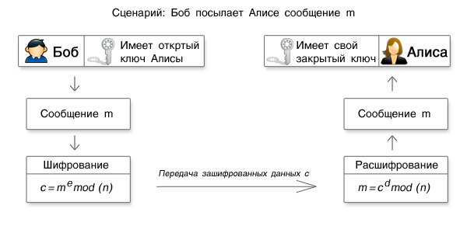
Шифрование и расшифровывание в RSA

Slide 7
Пример шифрования RSA
Выбираем простые числа (небольшие, чтобы упростить вычисления) : p=3 и q=11
2. Вычисляем модуль n=p∗q=3∗11=33
3. Вычисляем функцию Эйлера от модуля
N : ϕ(N)=(p−1)∗(q−1)=2∗10=20
4. Выбираем открытую экспоненту e=7
5. Определяем закрытую экспоненту
d : d∗e=1(modϕ(N)) => d=3

Slide 8

Будем шифровать сообщение RSA, пусть букве A соответствует цифра 1, B - 2, C - 3 и т.д (Подобное соответствие вносим для простоты), тогда :
R=18; S=19; A=1;
Открытый ключ : (e,N)=(7,33)
C1=(18⁷)mod33=6
C2=(19⁷)mod33=13
C3=(1⁷)mod33=1
C("RSA")=6131

Slide 9

Пример расшифрования RSA
Используем закрытый ключ : (d,N)=(3,33)
M1=(6³)mod33=18
M2=(13³)mod33=19
M3=(1³)mod33=1
18=R;19=S; 1=A;

Slide 10
Зашифровать!!
TIME
STOP
MINE
TRAP
LIFE
WHAT

Slide 11
Чтобы алгоритм был стойким, необходимо:
1. Выбрать два больших простых случайных числа p и q, должны быть не слишком различными и быть не слишком близкими
2. Наибольший общий делитель (p−1)и (q−1) должен быть небольшим, в лучшем случае равен двум.
3. Выбрать большое значение открытой экспоненты e, как правило, выбирают простые числа Ферма: 17, 257, 65537...
4. Сохранение в секрете закрытого ключа.

Slide 12

Microsoft Windows и шифрованная файловая система
Процедура шифрования файлов

Slide 13
Шифрующая файловая система.
Начиная с версии Windows 2000, в операционных системах семейства Windows NT поддерживается шифрование данных на разделах файловой системы NTFS с использованием шифрующей файловой системы (Encrypted File System, EFS).
Основное ее достоинство заключается в обеспечении конфиденциальности данных на дисках компьютера за счет использования надежных симметричных алгоритмов для шифрования данных в реальном режиме времени.

Slide 14
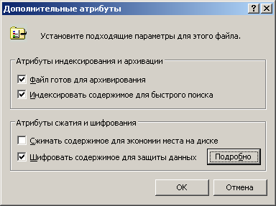
Шифрование и расшифровывание файлов выполняется путем установки атрибута файла или папки
Свойства папки или файла > Общие > Другие > Шифровать содержимое для защиты данных

Slide 15
Как только мы зашифруем какую-нибудь папку или файл, Windows создаст для нас сертификат и связанную с ним пару ключей (открытый и секретный ключ), на основании которых будет происходить шифрование и дешифрование файлов. Сертификат — цифровой документ, используемый для проверки подлинности и безопасной передачи данных в общедоступных сетях (Интернет, Интранет, Экстранет), он связывает открытый ключ с объектом, содержащим соответствующий закрытый ключ.

Slide 16
Для шифрации файлов с использованием EFS можно использовать графический интерфейс или команду cipher

Slide 17
Например, чтобы определить, зашифрована ли какая-либо папка, необходимо использовать команду: cipher путь\имя_папки
Команда cipher без параметров выводит статус (зашифрован или нет) для всех объектов текущей папки.
Для шифрации файла необходимо использовать команду cipher /e /a путь\имя_файла
Для дешифрации файла, соответственно, используется команда cipher /d /a путь\имя_файла
Допустима шифрация/дешифрация группы файлов по шаблону: cipher /e /a d:\work\*.doc

Slide 18
Если некоторый пользователь или группа пользователей зашифровали файл с использованием EFS, то его содержимое доступно только им. Это приводит к рискам утери доступа к данным в зашифрованных файлах в случае утраты пароля данным пользователем. Для предотвращения подобных проблем администратор может определить некоторые учетные записи в качестве агентов восстановления.

Slide 19
